Slide 1

Webinar 22 - Sprint 11 Aprendizaje máquina aplicado a negocios
Oct 14, 2025

Slide 2
Bienvenidos

Slide 3
Midamos los ánimos

Slide 4
¿Cómo llegas hoy a la sesión? Reacciona en la llamada
👏
Emocionado con el tema de hoy, ya lo conocía
👍
Tema nuevo para mi pero con ganas de aprender
👍
Tema nuevo para mi pero con ganas de aprender
😮
Tema nuevo y hoy deseo aclarar mis dudas
🫠
Apenas voy comenzando el tema y es nuevo para mi

Slide 5
¿Qué opinas?

Slide 6
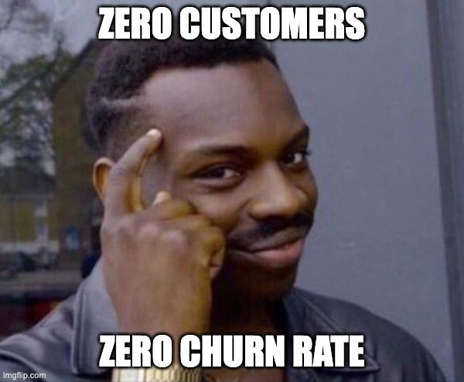
Comenta
¿Por qué razón abandonaste una compra en linea?

Slide 7
Agenda
Bienvenida (10min)
Machine learning aplicado a negocios 🛠️ (90 min)
Métricas clásicas de los negocios
Pruebas A/B
Intervalos Bootstrap
🤔 Reflexión y discusión: ¿Qué aprendimos en esta sesión? (10min)

Slide 8



Objetivo
Conocer métrica claves usuales en los negocios
Diseñar y ejecutar pruebas A/B
Usar bootstrap para crear intervalos

Slide 9

Vamos al código!

Slide 10

Thanks for coming!

